Slide 1
第4章
组合体

Slide 2
4.2 画组合体的视图
运用形体分析法，通过分析组合方式，把组合体分解为若干个基本体，按照投影规律把基本体三维实物逐个画成二维平面图形的过程。
三棱柱
L棱柱

Slide 3
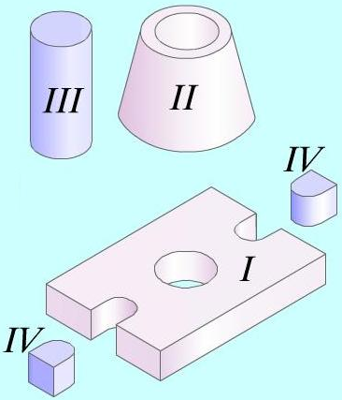
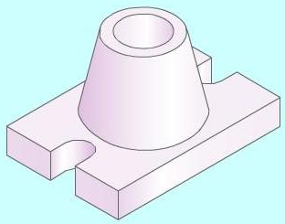
4.2 画组合体的视图
画组合体三视图的步骤
1.形体分析
对组合体进行形体分解 —— 分块。
弄清各部分的形状及相对位置关系。

Slide 4
4.2 画组合体的视图
画组合体三视图的步骤
2.确定主视图
选择组合体位置和投影方向
自然放置（组合体的表面对投影面尽可能多地处于平行或垂直的位置）。
反映特征。
可见性好。

Slide 5
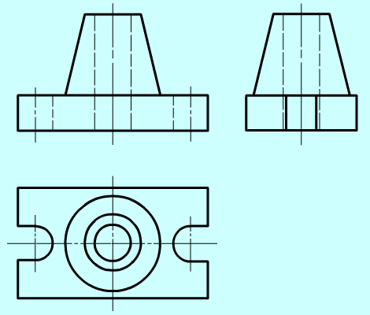
画组合体三视图的步骤
3.选比例
定图幅
比例尽量选用1：1。
确定图幅时除考虑三视图所占面积外，还需在视图间留出标注尺寸的位置和适当的间距。

Slide 6
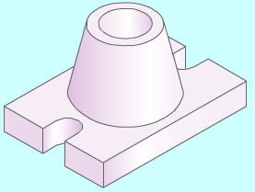
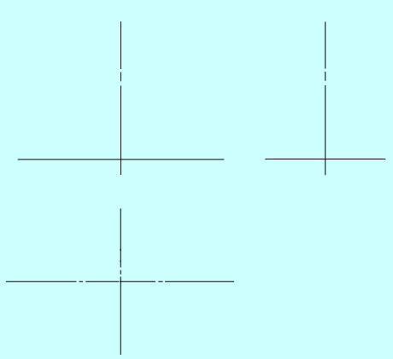
画组合体三视图的步骤
4.布图、画基准线
基准线是画图时测量尺寸的基准。每个视图需要确定两个方向的基准线。
常用对称中心线、轴线和较大的平面作为基准线。

Slide 7
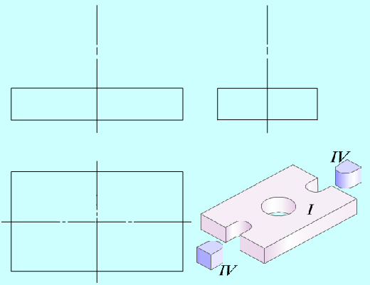
画组合体三视图的步骤
5.逐个画出各形体的三视图
画形体Ⅰ
先实后空（挖去的实体）；
先大（实体）后小（实体）；
先轮廓后细节。
严格按照投影关系，三个视图配合起来画出每一部分的投影。

Slide 8
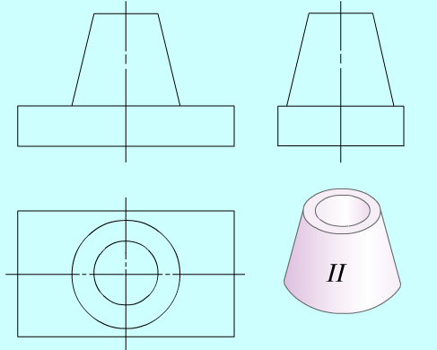
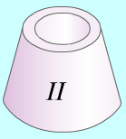
画组合体三视图的步骤
5.逐个画出各形体的三视图
画形体Ⅱ

Slide 9
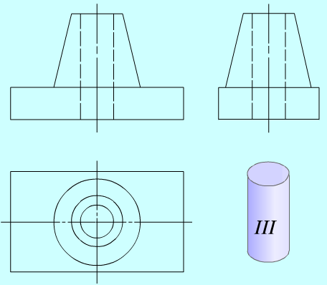
画组合体三视图的步骤
5.逐个画出各形体的三视图
画形体Ⅲ

Slide 10
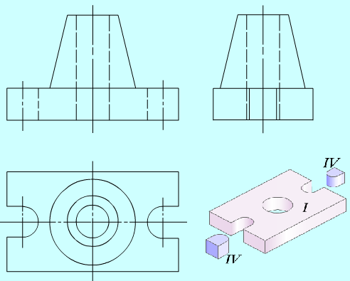
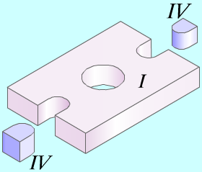
画组合体三视图的步骤
5.逐个画出各形体的三视图
画形体Ⅳ

Slide 11
画组合体三视图的步骤
6.检查、描深
可见部分用粗实线，不可见部分用虚线
对称图形、半圆、大于半圆的圆弧一定要画出对称中心线，回转体一定要画出轴线。对称中心线和轴线都用细点划线画出。

Slide 12
【例】 画出图示轴承座的三视图。

Slide 13
切割型组合体视图的画法
切割型组合体一般是由一基本体经过一系列切割后形成的。
其画法与叠加型组合体有所不同。
步骤
采用形体分析法，分析该组合体在没有切割之前的完整形体；
分析有哪些截平面切割，每个截平面的位置特征；
逐个画出每个切口的三面投影。

Slide 14
【例】 求作下面组合体的三视图。
可看作是长方体逐步切割掉三个基本形体而成。
形体分析
P

Slide 15
【例】 求作下面组合体的三视图。
画三视图
步骤
1.先画没有切割之前四棱柱的三视图；
2.逐个画出切割的基本体；
技巧：先画具有积聚性投影的视图或反映形体特征的视图。

Slide 16
【例】 求作下面组合体的三视图。
画三视图
步骤
3.检查、描深。
技巧：
P为正垂面，其投影为：一斜两类似。
P

Slide 17
【例】 求作下面组合体的三视图。

Slide 18
【例】 求作下面组合体的三视图。

Slide 19
作 业
第二次课作业：
（画组合体视图）
P21：1，2

